Slide 1
UENF / CCT / LENEP - INTRODUÇÃO AO PROJETO DE ENGENHARIA
Modelagem Geoquímica TOC
Executores: Davi, João Pedro & Wellington
Clientes: Leonardo e Nicolau

Slide 2
Problema Proposto
G2: Geoquímica - Perfil de Maturação Térmica (TOC) Modelagem do Carbono Orgânico Total (TOC) para identificar janelas de geração. O software deve processar dados de calha (ruidosos) via média móvel estatística e realizar interpolação polinomial de 3º grau para definir o gradiente de maturação.

Slide 3
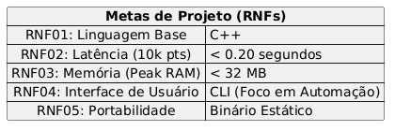
Plataforma e Performance
C++ & Eficiência
Nossa fundação tecnológica é o C++. Escolha estratégica para garantir:
Baixo consumo energético (ESG)
Gestão manual de recursos
Interface CLI Multiplataforma

Slide 4
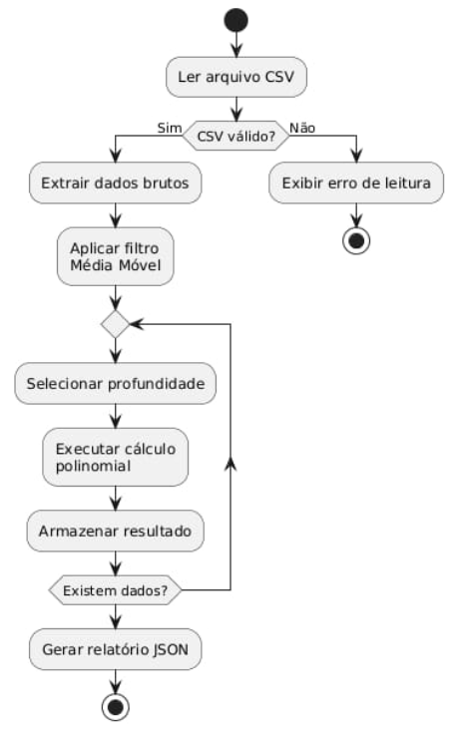
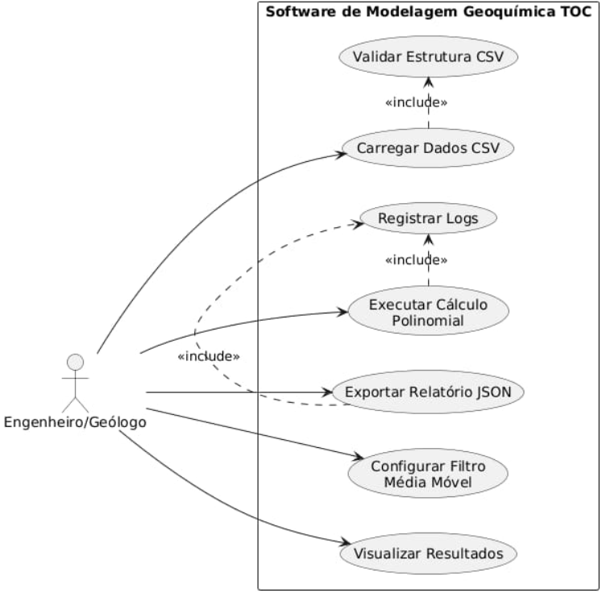
Leitura de Dados
Caso de usos

Slide 5
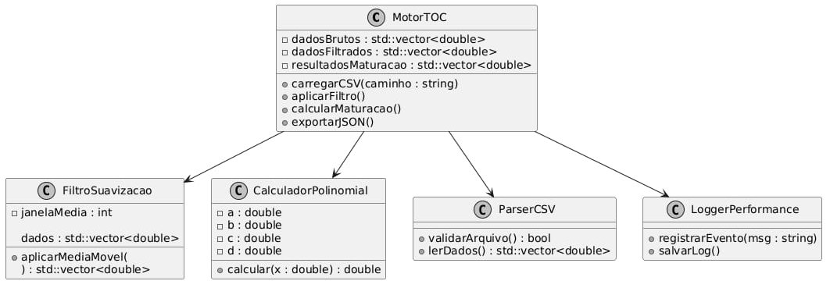
Diagrama de Classes

Slide 6



Filtros e Interpolação
Média Móvel
Polinômio de 3º Grau
Filtro de suavização para remoção de ruídos de contaminação típicos de amostras de calha (Cuttings).
Cálculo do gradiente de maturação para mapear as tendências de aumento térmico com a profundidade.

Slide 7
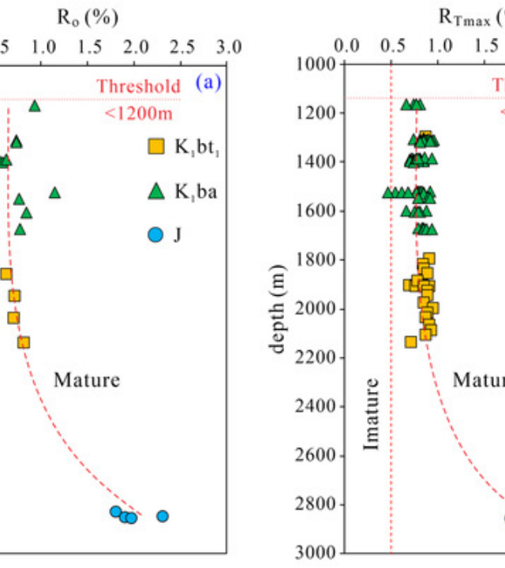
Janelas de Geração
A modelagem matemática permite ao geólogo visualizar instantaneamente as zonas de interesse econômico:
• Janela de Óleo: Sucesso de maturação inicial.
• Janela de Gás: Fase de craqueamento térmico.

Slide 8
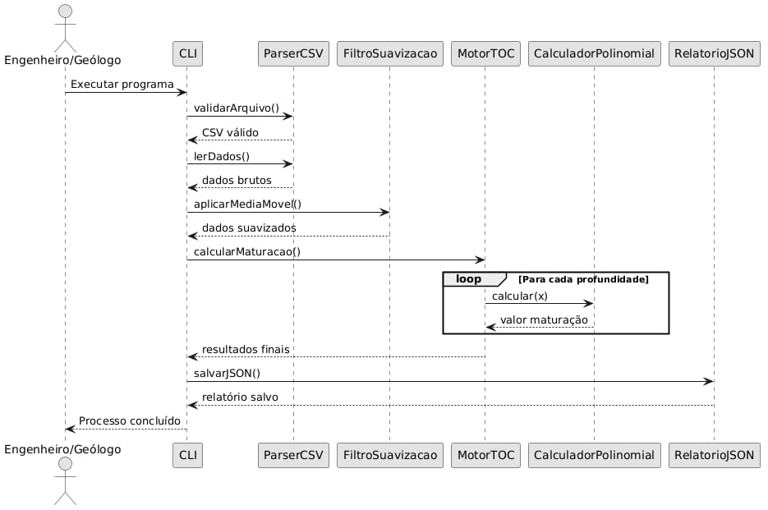
Fluxo de Execução e Ordem Cronológica (Diagrama de Sequência)
Orquestração de Objetos
A interação começa na Interface, que delega a carga de dados brutos ao DataLoader.
Pipeline de Transformação:
Validação
Filtragem (Média Móvel)
Modelagem (Regressão)
Sincronismo: O processamento é estruturado de forma síncrona para garantir que o gradiente de maturação seja gerado apenas sobre dados previamente saneados.

Slide 9
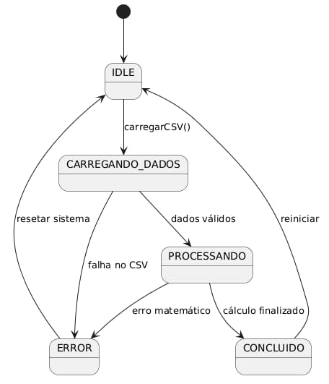
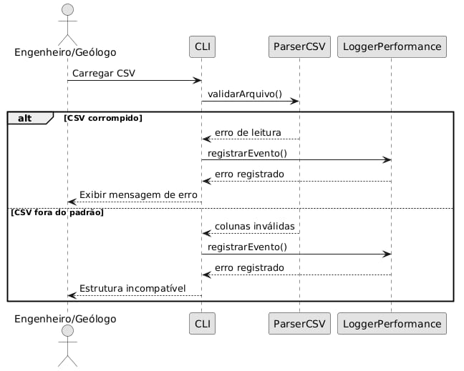
Tolerância a Falhas e Ciclo de Vida (Máquina de Estados)
Tratamento de Exceções: Implementação de fluxos alternativos
Estados Finitos:
Estado de Espera: Sistema aguarda input sem consumir recursos excessivos.
Estado de Erro: Em caso de falha, o sistema executa um "rollback" para um estado seguro, emitindo alertas claros ao usuário em vez de encerrar a execução (crash).
Robustez Geológica:
O software impede o processamento de dados que fujam dos limites físicos da bacia sedimentar analisada.

Slide 10
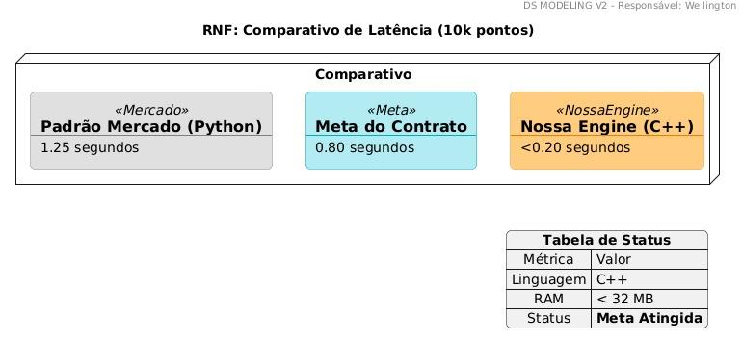
Métricas e RNF

Slide 11
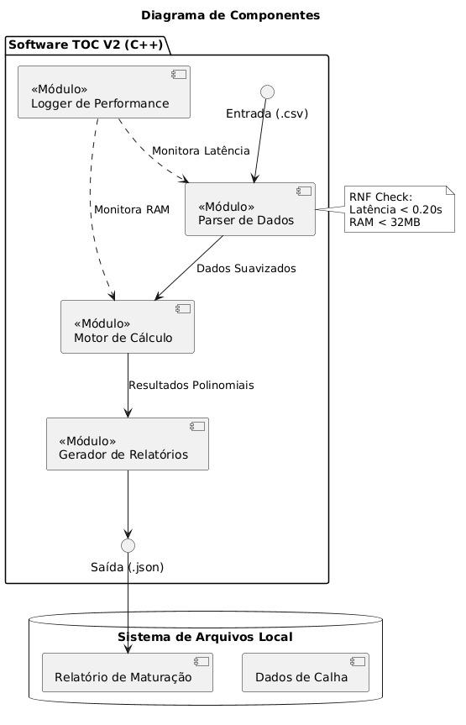
Funcionamento do Sistema
• Entrada de dados geoquímicos em .csv • Parser realiza leitura, validação e suavização • Logger monitora latência e uso de RAM • Motor de Cálculo executa modelagem polinomial • Gerador de Relatórios organiza os resultados • Exportação final em .json • Armazenamento local de dados e relatórios
Requisitos Não Funcionais
Latência < 0,20 s
RAM < 32 MB

Slide 12
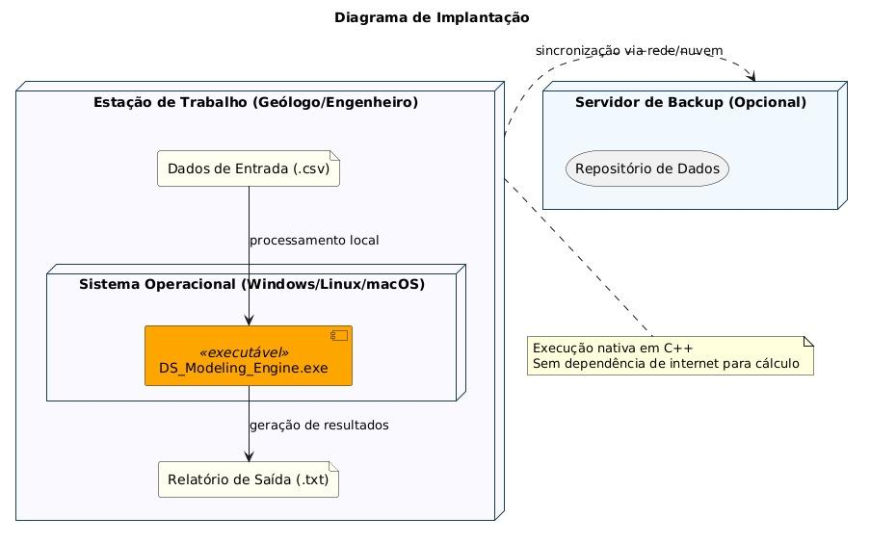
Implantação Ágil
Implantação e Operação Binário Nativo: Entrega como um executável único (.exe), eliminando a necessidade de instalar Python, Java ou bibliotecas externas.
Processamento Local: Execução 100% offline na estação de trabalho, garantindo a segurança de dados geoquímicos sensíveis.
Zero Dependências: Arquitetura estática que evita conflitos de versão e facilita o uso em computadores de campo (sondas).
Pronto para Automação: Compatível com scripts Bash e Python para processamento em lote de múltiplos poços.
Backup Integrado: Suporte à sincronização em rede para armazenamento seguro de relatórios e dados históricos.

Slide 13
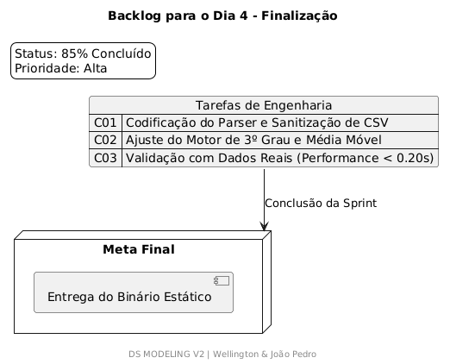
Backlog para o Dia 4

Slide 14
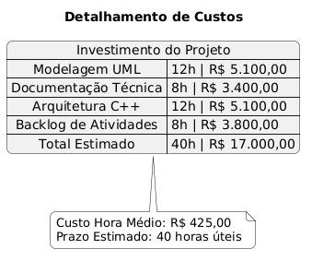
Proposta

Slide 15
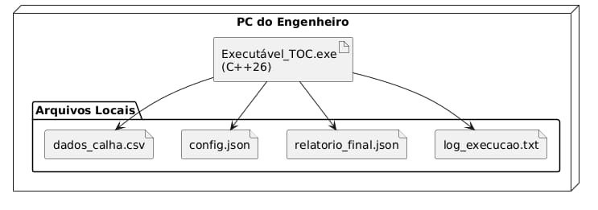
Roadmap Técnico e Escalabilidade do Projeto
Curto Prazo (Refatoração):
Implementação de Testes Unitários (TDD)
Persistência de dados em Banco de Dados SQL
Longo Prazo (Evolução Científica):
Suporte a modelos de Machine Learning para predição de TOC em intervalos sem amostragem física.
Médio Prazo (Interface e Integração):
Migração da interface CLI para uma GUI (Interface Gráfica) utilizando o framework Qt.
Persistência de dados em Banco de Dados SQL

